Slide 1

人工智能（上）
Notes:
更多模板亮亮图文旗舰店：https://liangliangtuwen.tmall.com

Slide 2
目录CONTENT
人工智能作为一个“黑盒子”能够完成一类人类所从事的工作和任务，并在表现上达到和超过人类，这是否意味着人工智能将永远不会与自然智能具有相同的内部工作机制？为什么？
01
02
人工智能的模型是一个基于计算机架构的信息模型，与大脑自然智能具有极大的不同，对此，你有什么看法？这是人工智能唯一或者最优的模型吗？为什么？
03
围棋等被认为是人类智力活动的高级形式和能力体现。人工智能战胜了世界围棋冠军是否意味着超出了人类的智能？

Slide 3
01
关于人工智能的概念
人工智能作为一个“黑盒子”能够完成一类人类所从事的工作和任务，并在表现上达到和超过人类，这是否意味着人工智能将永远不会与自然智能具有相同的内部工作机制？为什么？

Slide 4
人工智能从其产生开始，就表现出强大的生命力已成为人类科学认识和社会实践活动不可缺少的工具,它开拓了解放自然智能的道路。但与自然智能相比,其局限性也非常明显,只有在自然智能的配合下，它才能真正发挥预先设定的功能。不论从人工智能与自然智能的关系以及能动与被动的关系看,还是从认识论的基本原理看,人工智能超过自然智能、甚至统治自然智能都是不可能的。
在某些局部功能上人工智能已经可以代替甚至超过自然智能但从全局看造出一个与人一样能够思维的机器来是不可能的。人的认识能力是无限发展的,人的智能水平处于进化之中,作为人类认识工具的人工智能也在不断发展但人工智能与人的智能的差距始终存在,人的主体地位是改变不了的。
人工智能作为本世纪中叶新崛起的、综合性最强的新兴前沿科学,它涉及非常广泛的学科领域，它也可以同各门科技成果相结合形成独立的综合性智能科学体系。在当代新的科学技术革命浪潮中,它愈来愈显示出强大的生命活力,具有无限广阔的发展前景
人工智能是自然智能的必要补充。人工智能是随着科学技术的发展,在人们创造了各种复杂的机器设备大大延伸和扩展了自已的手脚功能.迫切需要相应地延伸思维器官和放大智力功能的情况下产生发展起来的。它是机器进化的结果也是自然智能的物质化。它和人脑功能相互联系相互促进使人类的认识范围不断地向微观和宏观两极扩展,使人能通过间接方式达到对事物更深层次的本质的认识,使意识的内容得到极大丰富和增长。它已成为人类科学认识和社会实践活动不可缺少的技术“助手”。但是同人的智能比较,人工智能有若干局限性。

Slide 5
1）人工智能只能模拟人的某些自然属性人的社会属性是不能模拟的。以电子计算机为基础的人工智能只是主体认识客体的手段。
2）人工智能不具有人的主观能动性。智能机可以模拟人的思维,甚至可以部分地超过人的思维功能但在人事先没有给它安排好程序的情况下它不能主动地提出任何一个问题,更不能有目的地改造客观世界。就是说它没有人和人脑那样的能动性。相对于人来说它只能是被动的。
3）人工智能只有在自然智能密切配合之下，才能真正发挥自己的作用。人工智能和自然智能之间存在自然而合理的分工决不是相互排斥和相互取代而是要相互补充和相互支援并合理地组织优化相互间的关系。对这两个系统而言,人是主要的。人工智能应处处为人工作适应并满足人的需要。人和自然智能不仅是人工智能的建立者和使用者,而且是人工智能的唯一掌握者。

Slide 6
总结
（1）
（2）
（3）
从人工智能与自然智能的关系看，机器超过人、统治人是不可能的。人的自然智能就是指人的智慧和能力。它与人的知识不同。如果说,人的知识是对客观外界规律性的认识那么智能则是运用这种对客观外界规律性的认识来解决矛盾有目的地改造客观世界的能力。从信息论的观点看知识主要指一个人有目的地以某种很好的方式使用这些有用信息的能力。因此我们认为,知识是智能的基础，智能是知识的深化和发展。人工智能不具有人类智能的本质特征。人工智能只能在原有的知识中进行排比、筛选而不能产生创造的灵感。人脑的思维可以通过概念、判断、推理等形式直接越过一系列复杂的逻辑次序可以不拘泥于原来脑中储存的信息辨认客体。人工智能和人类思维的不同还在于人工智能不能模拟人类思维的社会本质。由于人工智能不具有社会属性因而它永远也不能成为独立的思维主体。
从认识论的基本原理看机器超过人、统治人是不可能的。人工智能的本质是用机器模拟人的思维功能。主体对客体的认识总是受客体发展程度的制约。作为认识客体和模拟对象的认识在后只有随着人脑及其思维能力的发展人对大脑及其思维能力的认识才能发展。因此，人工智能只能理解信息的形式，而人却能理解信息的内容。
从能动与被动的关系看，机器超过人统治人是不可能的。用哲学语言说就是人具有主观能动性。这种主观能动性是建立在实践基础上的,因此不仅机器不可能有这种能动性连动物也没有这种能动性。正是这一点电子计算机虽然可以在某些方面如运算速度、精确性及记忆容量等方面超过人,但在总体方面,永远不可能等同于大脑,更谈不上超过人、统治人。
综上所述人工智能是以机器为主体模拟人的智能而人工地制作出来的。作为模拟,它就不是机器作为主体的智能而是人的智能向机器的传导和转移。机器本身没有智能，它不能自我控制和自我调节不能作为智能活动的主体。人与机器智能效应是互补互促的关系彼此相互作用、取长补短，互相推动携手并进因而既要发挥人的主导作用。
Notes:
更多模板亮亮图文旗舰店：https://liangliangtuwen.tmall.com

Slide 7
02
人工智能的模型是一个基于计算机架构的信息模型，与大脑自然智能具有极大的不同，对此，你有什么看法？这是人工智能唯一或者最优的模型吗？为什么？

Slide 8
单击此处添加标题
智能算法是智能系统的灵魂，本质上是具有产生智能功能和完成智能任务的程序性知识。要做到这一点，智能算法需要具备能够覆盖、代表和表达所需知识的能力。同时，算法也必须具备学习能力，即能够从数据样本中获取所需要的知识。近20年来，人工智能学家们试图用神经网络建模来模拟大脑，用生物进化机制来提升机器的智能。他们将自治体的方法论与神经网络的模型结合起来，形成了当代人工智能研究中最令人兴奋的、最具开拓性的研究成果-深度学习。
大脑自然智能就是人类认识世界和改造世界的才智和本领。人类之所以能成为万物之灵，是因为人类具有能够高度发展的智能。它包括“智”和“能”两种成分。“智”主要是指人对事物的认识能力；“能”主要是指人的行动能力，它包括各种拔能和正确的习惯等等。
最先进的人工智能可以完成人类无法完成的复杂计算、做人类不能做的精密工作，但却仍然无法像人类那样敏捷和流畅地思考，无法像人类那样迅捷的行动。

Slide 9
单击此处添加标题
生物进化算法：如果我们假定在进化的某个阶段，最简单但完整的生命架构和机理已经形成，并且按照“中心法 则”开始运行。有关生命的信息是通过 NDA 到 RNA，然后产生不同结构和功能的蛋白质，由蛋白质在不同的地点和时间形成不同的细胞，最终建成了能够在自然环境中生存的生物体。生命基因有一个极其自私的自然能力和倾向，那就是通过大量复制和不断繁衍得以延续和实现永生。从这个意义上讲，由它所创造和驾驭的生物体仅仅是基因繁衍持续的载体。通过犯错误来赌生死的方法进行学习和获取知识对个体来说的确十分壮烈和残酷，但对于群体却不失为一个有效的生存进化策略。
1
正是基于进化论的思想，美国密西根大学的心理学和电子与计算机教授约翰·霍兰德在1975 年出版的书籍《自然和人工系统中的自适应》中第 一次全面系统地提出和展示了遗传算法。进化算法具有天然的并行性，它可以并行地模拟不同群组的遗传进化和相互竞争，最终形成一个更加宏观的生物进化图像。我们可以将进化的个体分为若干的子群体，对不同群体建立不同的适应度函数，分别进行选择、遗传和进化，并在此基础上进一步引入群体之间的竞争和整体进化。从数学的角度，遗传算法实质上是一种全局优化算法。通过对原始群组进行随机交叉繁殖和突变，生物体最终达到适应函数的全局优化。
2

Slide 10
单击此处添加标题
神经网络算法：对于自然智能来讲，更重要的智能算法存在于大脑神经网络之中。在宏观的层次，负责学习、预测、决定和控制等算法 程序均以某种特定的连接方式存在于大脑复杂动态的连接网络之中。正是受大脑神经 元工作原理的启发，美国神经学家沃伦·麦卡洛克和逻辑学家沃尔特·皮茨于 1943 年发表了《神经活动中思想 内在性的逻辑演算》，第一次建立了人工神经元的数学模型，并将之用于逻辑推演。
人工神经网络是一种基于神经元连接的学习算法模型。它由输入层、隐藏层和输出层 三个部分构成，我们将多层的神经网络称为“深度学习”网络。神经网络本身是一个维度极高的非线性模型，通过求解全局成本最小化对多层网络的大量参数进行优化训练是一项极具挑战性的工 作，也是长期以来困扰神经网络学习模型实际应用的主要障碍之一。对于一个具有许多局部最优点的全局优化问题，是否能够在有效的时间内准确地找到全局最优解，仍然有许多实际问题需要解决。
自 80 年代反向传播算法发明之后，人工智能特别是深度神经网络算法的创新层出不穷，不断突破知识的前沿，产生了一系列具有重大实用价值的成果，大大推动了人工智能科技进步和应用创新。但是对于人工智能算法是否唯一或者最优，随着科技的发展和深入研究，显然并不能过早下定论。

Slide 11
03
问题：围棋等被认为是人类智力活动的高级形式和能力体现。
人工智能战胜了世界围棋冠军是否意味着超出了人类的智能？

Slide 12
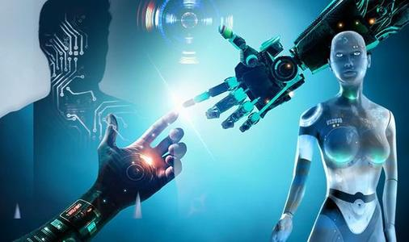
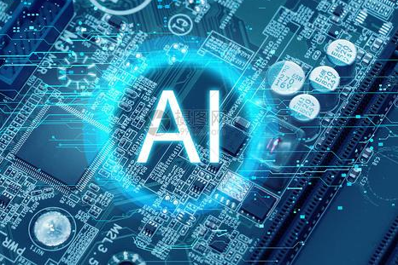
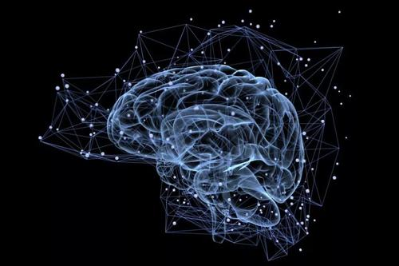

人工智能战胜了世界围棋冠军是否意味着超出了人类的智能？
人工智能战胜世界围棋冠军并不意味着超过了人类的智能。

Slide 13
人工智能战胜了世界围棋冠军是否意味着超出了人类的智能？
首先，人类的智能并不只是从围棋一个方面就可以表现出来的。虽然由于围棋的复杂，变化繁多是人类最复杂的智力游戏之一，但却不能仅用围棋来代表人类的智能。人类智能还包含很多方面，例如面对不同事物情绪的转化，社交问题的处理。在这些方面，人工智能的发展还处于起步阶段。
B
E
F
C
D
G
A
为什么人工智能战胜世界围棋冠军并不意味着超过了人类的智能？
0.5 秒延迟符，无
意义，可删除.
Notes:
更多模板亮亮图文旗舰店：https://liangliangtuwen.tmall.com

Slide 14
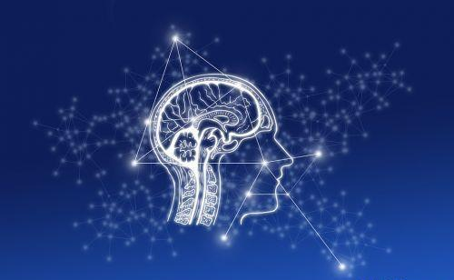
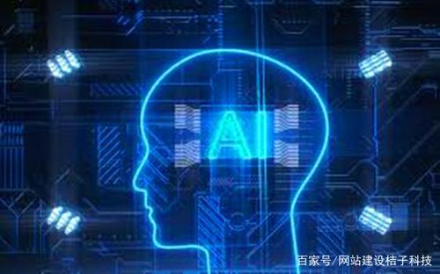




人工智能战胜了世界围棋冠军是否意味着超出了人类的智能？
其次，目前人类对大脑的开发程度还处于很弱的阶段，只有10﹪左右。虽然人工智能会一直发展，但是人类也在不断进步（说不定以后我们也可以成为像《超体》里面的女主一样很牛的人，手动狗头），就算有一天强人工智能或者超人工智能被创造出来，最多也就是和人类具有一样的智能水平。
Notes:
更多模板亮亮图文旗舰店：https://liangliangtuwen.tmall.com

Slide 15
感谢您的观看
小组：3组
演讲日期：2021.5.19

